Slide 1
Тема 11
1. Моделиране на системи чрез хомогенни структури.
2. Цифрови интегриращи машини и диференциални анализатори.
3. Моделиране на функции.
4. Решаване на системи линейни уравнения

Slide 2
Целта е използването на еднородни структури от елементи, което води до възможност за разпаралелване на изчисленията и оттам до тяхното ускоряване. Математическият апарат, който се прилага, е предложен от Клод Шенон. Всички задачи, които се решават, се преобразуват в система диференциални уравнения. Решават се с методите на численото интегриране, а резултатите се извеждат в числов вид през равни интервали от време

Slide 3
Принцип на работа на цифровата интегрираща машина
Решаваната задача се представя в диференциален вид (най-често система диференциални уравнения) и се решава с помощта на цифрови интегратори. При съставяне на схемата се прилагат два основни принципа: понижаване на реда на производните и използване на обратни връзки. Възможен е и принципно различен подход чрез диференциране на производни от по-нисък ред. В изчисленията с помощта на компютър операцията диференциране се реализира със значително по-малка точност от интегрирането поради усилване и влияние на шума. Поради тази причина последната схема (чрез диференциране) почти не се използва.

Slide 4
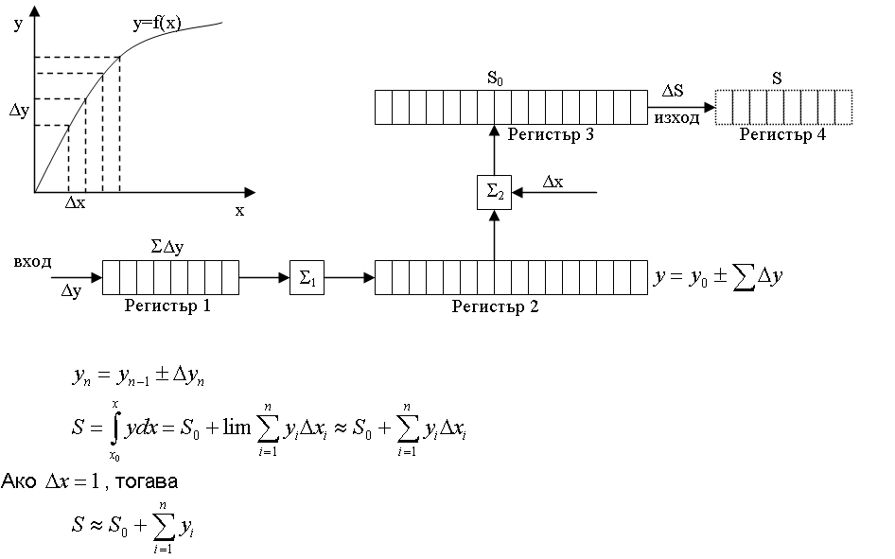

Slide 5
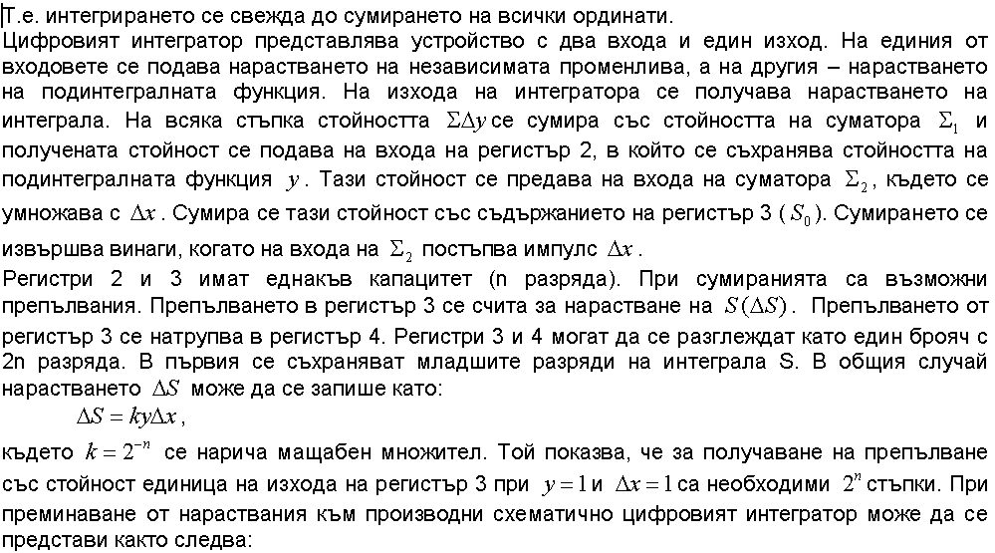

Slide 6
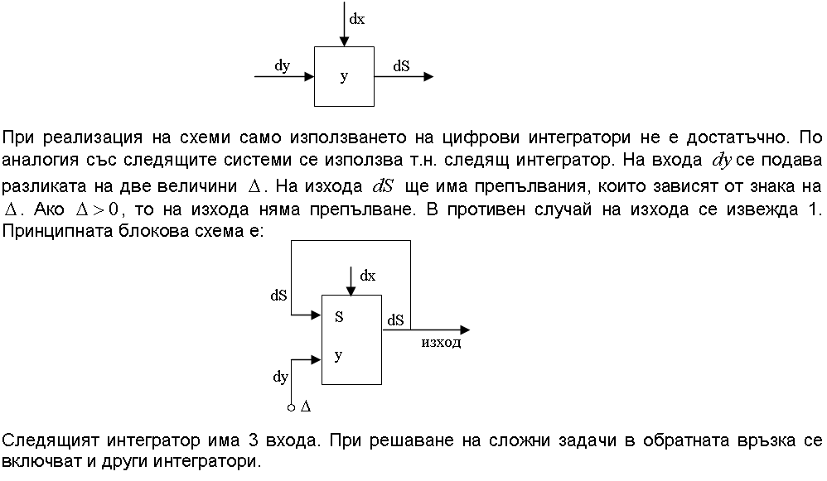

Slide 7
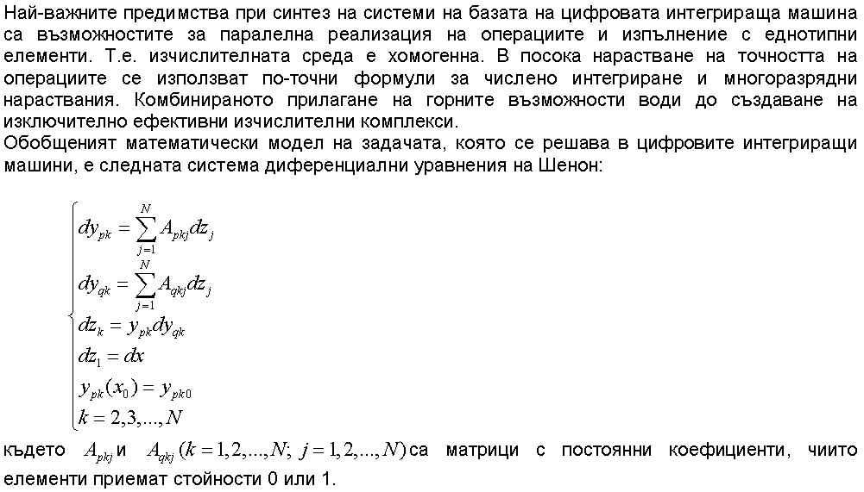
Математически основи и принципи на изграждане на цифровите интегриращи машини

Slide 8
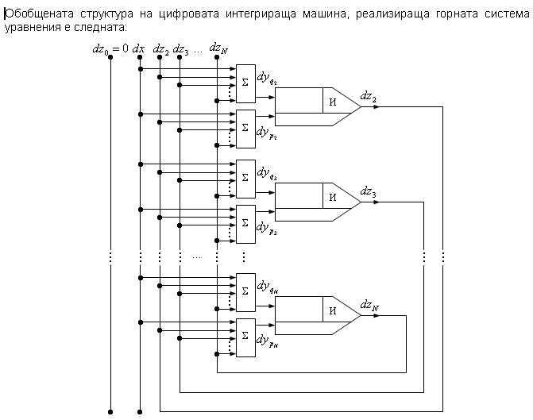

Slide 9
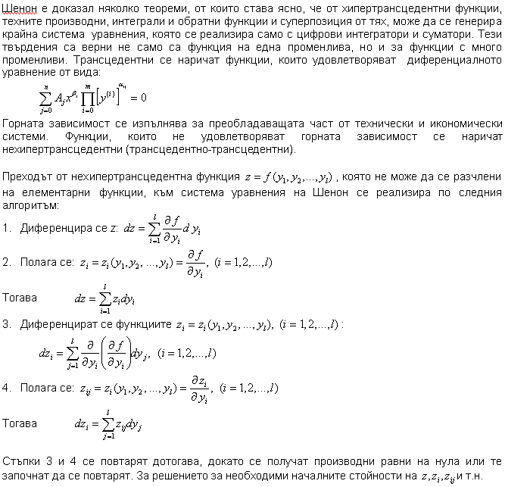

Slide 10
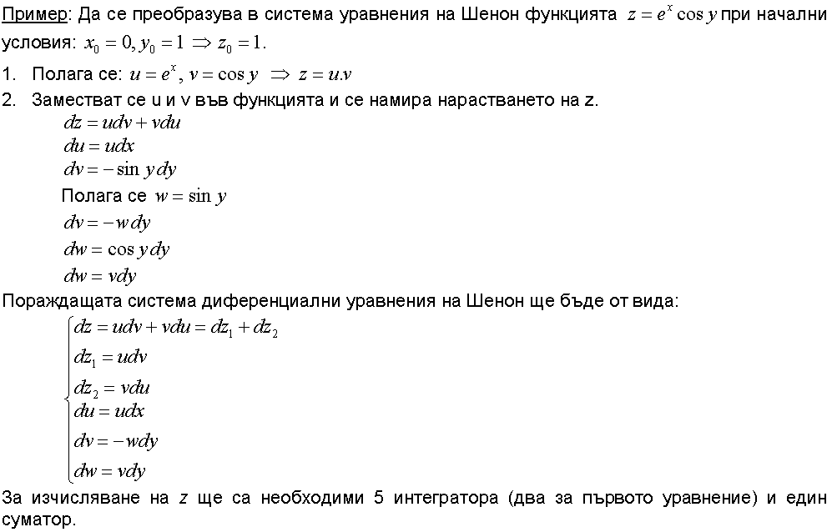

Slide 11
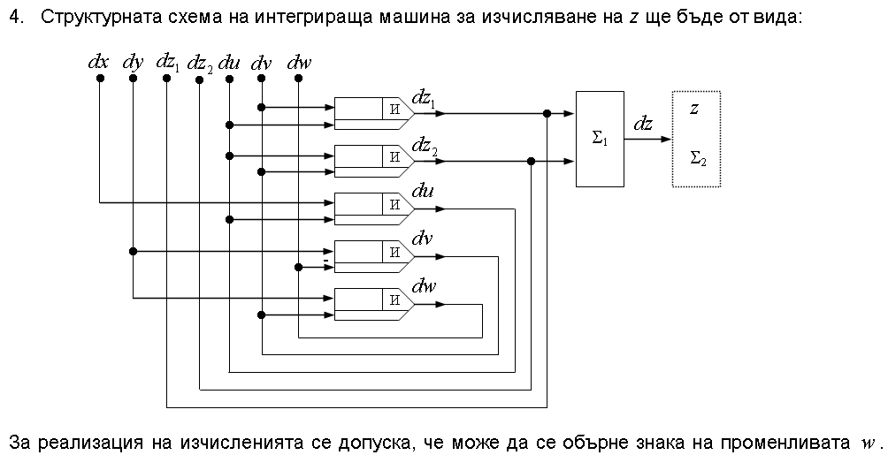

Slide 12
Моделиране решението на системи линейни алгебрични уравнения
Решаване на системи уравнения с помощта на цифрова интегрираща машина или чрез нейно моделиране минава през няколко етапа, които бяха описани в предните параграфи. Основната идея на цифровата интегрираща машина е да решава програмираната в структурата й задача в реално време. Това изисква подходящ избор на цифровата интегрираща машина (интерполационна, екстраполационна, с фиксирана запетая или с плаваща запетая и т.н.). Ако решението на задачата не е в реално време, то работата на интегрираща машина може да се моделира на конвенционален компютър с помощта на различно програмно осигуряване (езици за програмира, програмни среди като MatLab, MatCad, Excel и т.н.). Най-важният етап в този случай е преобразуването на задачата в изходната система диференциални уравнения, която да отговаря на пораждаща система на Шенон. При апаратна реализация остават в сила изисквания за реализация на допълнителни операции (умножение, деление, следене и др.) само с помощта на интегратори и суматори, тъй като в използваните процесорни елементи е нормално да липсват библиотеки за изчисляване на функции като sin, cos, exp, ln, обратни функции и други. Но е възможно наличие на операции умножение и деление, което води до по-прости структурни изчисления.

Slide 13
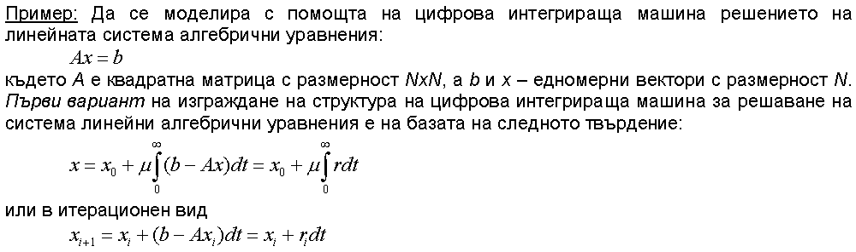
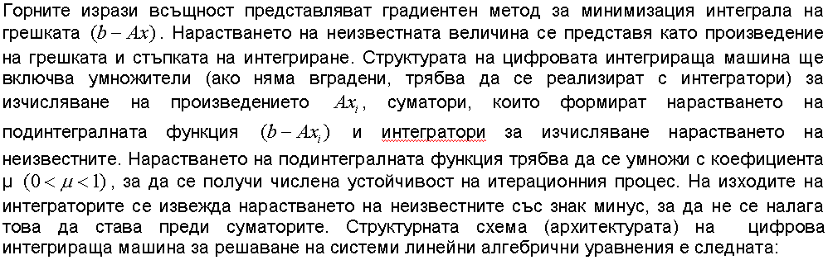

Slide 14
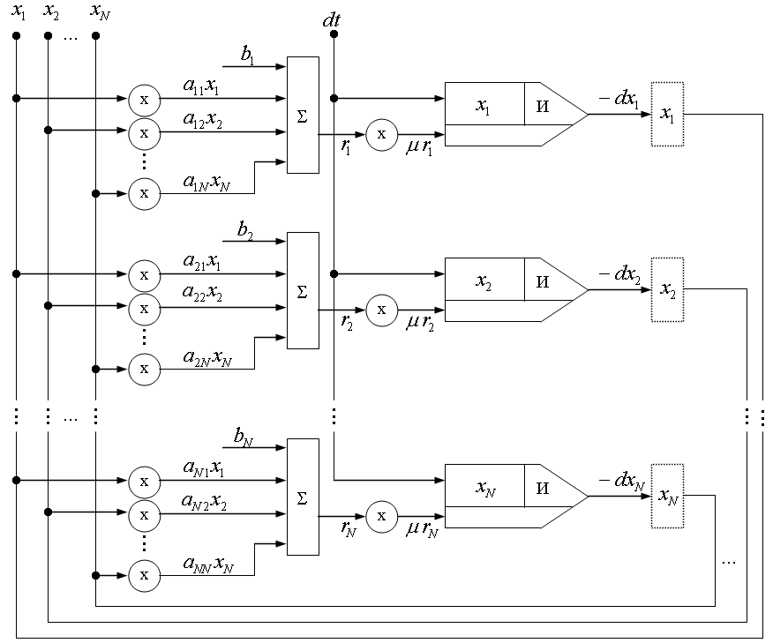

Slide 15
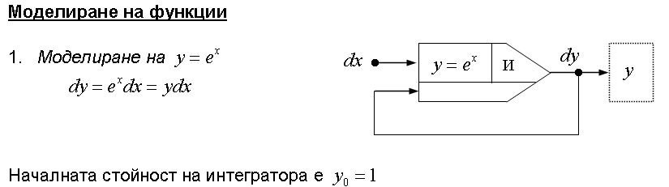
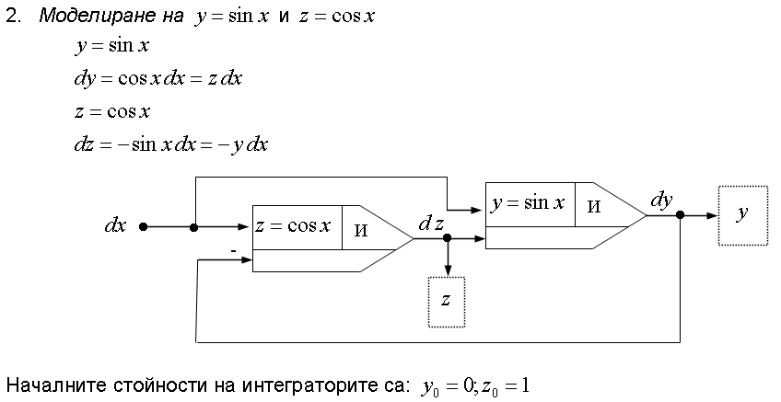

Slide 16
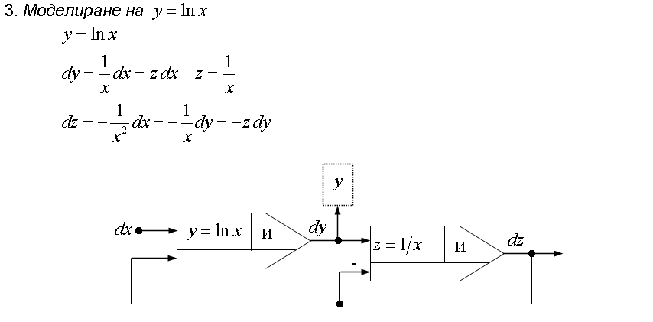

Slide 17
